Slide 1



Promovarea, identificarea și realizarea de parteneriate în domeniul ecologiei industriale
PARTENER ECOIND
ID/SMIS 2014+ : P_40_300/105581
PROGRAMUL OPERAȚIONAL COMPETITIVITATE
Axa Prioritară 1 – Cercetare, dezvoltare tehnologică și inovare (CDI) în sprijinul competitivității economice și dezvoltării afacerilor
Acțiunea 1.2.3 – Parteneriate pentru transfer de cunoștințe
Prezentare susținută în cadrul evenimentului Realități, provocări și perspective în derularea proiectelor de tip G
din Programul Operațional Competitivitate, Axa Prioritară 1, Acțiunea 1.2.3. organizat la Hotel Intercontinental București, 27 februarie 2019

Slide 2
1. Fișa de prezentare a proiectului PARTENER ECOIND
Număr contract de finanțare: 55/05.09.2016
Data demarării proiectului: 05.09.2016
Durata proiectului: 5 ani (60 luni)
Data estimată a finalizării proiectului: 05.09.2021
Domeniile în care se încadrează proiectul:
1
1. BIOECONOMIE
1.2. Bioenergie-biogaz, biomasă, biocombustibil
1.3. Biotehologii
3
3. ENERGIE, MEDIU ȘI SCHIMBĂRI CLIMATICE
3.2. Mediu și schimbări climatice
3.3. Sistem inteligente
4
4. ECO-NANOTEHNOLOGII ȘI MATERIALE AVANSATE
4.3. Tehnologii de depoluare
4.4. Materiale
partenerecoind.incdecoind.ro
Realități, provocări și perspective în derularea proiectelor de tip G
2

Slide 3
2. Activitățile proiectului PARTENER ECOIND
Activități de tip A
STIMULAREA TRANSFERULUI DE CUNOȘTINȚE
Activități de tip B
ACCESUL ÎNTREPRINDERILOR LA FACILITĂȚI, INSTALAȚII, ECHIPAMENTE
Activități de tip C
ACTIVITĂȚI DE TRANSFER DE ABILITĂȚI/ COMPETENȚE CD ȘI DE SPRIJINIRE A INOVĂRII
Activități de tip D
CD ÎN COLABORARE EFECTIVĂ
Activități de tip E
MANAGEMENT DE PROIECT (INCLUSIV INFORMARE ŞI PUBLICITATE PRIVIND PROIECTUL)
partenerecoind.incdecoind.ro
Realități, provocări și perspective în derularea proiectelor de tip G
3

Slide 4
3. Indicatorii globali ai proiectului PARTENER ECOIND
 | Valoare eligibila | Asistenta financiara nerambursabila | Contributie intreprindere
A. Cheltuieli pentru activitati de tip A (promovare) | 2,389,756.40 | 2,389,756.40 | -
B. Cheltuieli pentru activitati de tip B | 1,250,000.00 | 1,000,000.00 | 250,000.00
C. Cheltuieli pentru activitati de tip C | 1,643,750.00 | 1,315,000.00 | 328,750.00
D. Cheltuieli pentru activitati de tip D | 2,700,000.00 | 2,700,000.00 | -
E. Cheltuieli pentru activitati de tip E (management) | 1,345,280.84 | 1,345,280.84 | -
F. Cheltuieli pentru activitati de tip F (regie) | 2,191,366.56 | 2,046,679.06 | 144,687.50
D. Cheltuieli pentru intreprinderi | 3,857,142.86 | 2,700,000.00 | 1,157,142.86
partenerecoind.incdecoind.ro
Realități, provocări și perspective în derularea proiectelor de tip G

Slide 5
3. Indicatorii globali ai proiectului PARTENER ECOIND realizați până în 15 februarie 2019 –
partenerecoind.incdecoind.ro
Realități, provocări și perspective în derularea proiectelor de tip G

Slide 6
4. Indicatorii specifici de implementare PARTENER ECOIND realizați până în 15 februarie 2019
80% realizat
45
⬧ Nr. total de contracte încheiate cu întreprinderi: 45
din care contracte încheiate cu IMM: 25
0
36
0
25
>100% realizat
36
⬧ Nr. de contracte cu întreprinderi care au solicitat
sprijin pentru introducerea de produse noi: 1
100% realizat
1
1
0
⬧ Nr. de contracte de colaborare CD
încheiate cu întreprinderi: 5
100% realizat
5
5
0
10% realizat
20
⬧ Nr. publicații cu întreprinderile: 20
⬧ Cereri de brevete rezultate: 3
0
2
0
3
0% realizat
0
⬧ Valoarea cheltuielilor private atrase prin contracte cu întreprinderile (lei): 1.880.580
13% realizat (52% contractat)
237.365 (987.183)
0
1.880.580
>100% realizat
>200
50
⬧ Nr. de IMM-uri cu care solicitantul a cooperat: 50
0
partenerecoind.incdecoind.ro
Realități, provocări și perspective în derularea proiectelor de tip G

Slide 7
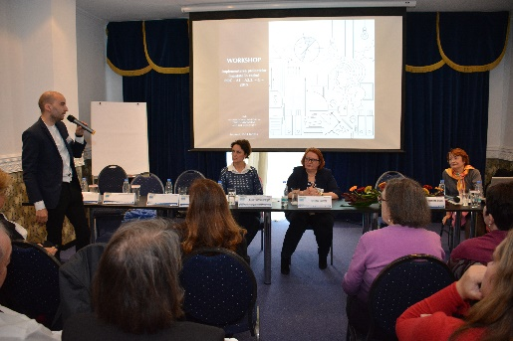
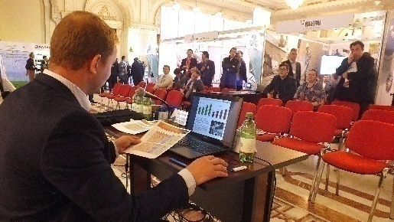
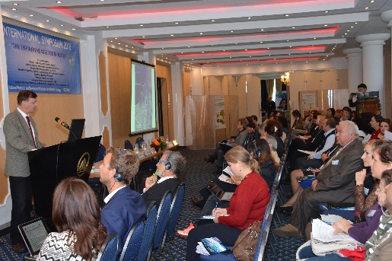
5. Activități de tip A - STIMULAREA TRANSFERULUI DE CUNOȘTINȚE ȘI E - MANAGEMENT DE PROIECT
Activități de tip A
90% realizat
Activități de tip E
50% realizat
Rezultate principale activități de tip A:
Chestionar de identificare a nevoilor beneficiarilor
Catalog cu serviciile ce intra in aria de expertiza INCD ECOIND
Instrument electronic interactive Partener ECOIND
Workshop-uri tematice in Iasi, Constanta, Targoviste, Craiova, Timisoara, Cluj Napoca, Alba Iulia, Bucuresti
10 persoane instruite in transfer tehnologic si drepturi de proprietate intelectuala / 2 cursuri de instruire
2 participari la targuri / expozitii
36 de parteneriate concrete
Peste 200 parteneri potentiali identificati
Mape, cataloage, bloc-notes-uri, pliante, roll-up-uri, pixuri, stick-uri memorie personalizate
2 spoturi radio si 2 spoturi TV – in curs de difuzare
3 pagini web de promovare
Rezultate principale activități de tip E:
11 rapoarte de progres / 13 cereri de rambursare
2 comunicari stiintifice
1 workshop de lansare proiect
1 pagina web de informare
1 spot radio si 1 spot tv – in curs de difuzare
1 anunt de presa
Mape, brosuri, bloc-notes-uri, pliante, roll-up-uri
1 panou de afisare temporara
partenerecoind.incdecoind.ro
Realități, provocări și perspective în derularea proiectelor de tip G
7

Slide 8
5. Activități de tip A - STIMULAREA TRANSFERULUI DE CUNOȘTINȚE ȘI E - MANAGEMENT DE PROIECT
partenerecoind.incdecoind.ro
Realități, provocări și perspective în derularea proiectelor de tip G
8

Slide 9
6. Activități de tip B, C și D – INDICATORI DE REALIZARE GLOBALI
Rezultate principale activități de tip B:
22/30 de contracte directe cu intreprinderile din care 22 contracte cu IMM-uri
Rezultate principale activități de tip C:
9/10 contracte directe din care 4/5 contracte directe pentru C1, 5/5 contracte directe pentru C4
Activități de tip B
73% realizat
Activități de tip C
90% realizat
Activități de tip D
100% realizat
Rezultate principale activități de tip D:
5/5 contracte de colaborare cu intreprinderi din care 4 CI/DE si 1 CI
partenerecoind.incdecoind.ro
Realități, provocări și perspective în derularea proiectelor de tip G
9

Slide 10
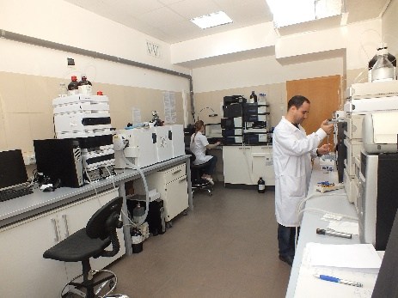
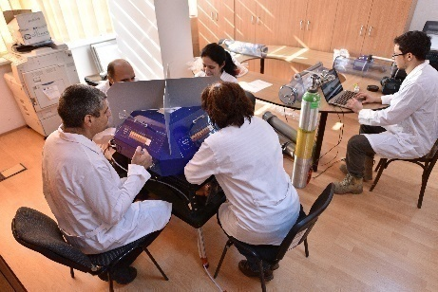
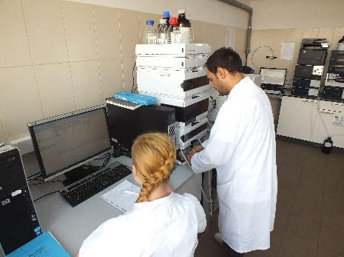
7. Activități de tip B- ACCESUL ÎNTREPRINDERILOR LA FACILITĂȚI, INSTALAȚII, ECHIPAMENTE– INDICATORI DE REALIZARE SPECIFICI
Subactivități:
B.1. Acces la infrastructură/laboratoare/echipamente CD ale INCD ECOIND (inclusiv instruire)
Buget contractat până în 15 februarie 2019
106.446 lei
Buget total
1.250.000 lei
8.5% realizat
0
Ramas necontractat 1.143.554 lei
Activități realizate
Transferul de cunostinte privind metode fizico-chimice / biologice pentru controlul poluantilor din factorii de mediu
Parteneriate încheiate cu întreprinderi (extras)
Edilul CGA SA, Sanimed International Impex SRL, Plan Alese SRL, Tic Marcon SRL, Geostud SRL, SC LEBON TRADING SRL, Demeco SRL, Terra Dinamic SRL, Oehler Mecanica SRL, Pro Air Clean SA, Cesiu SRL
partenerecoind.incdecoind.ro
Realități, provocări și perspective în derularea proiectelor de tip G
10

Slide 11
7. Activități de tip B- ACCESUL ÎNTREPRINDERILOR LA FACILITĂȚI, INSTALAȚII, ECHIPAMENTE– INDICATORI DE REALIZARE SPECIFICI
30 proiecte
30 proiecte
22 proiecte
partenerecoind.incdecoind.ro
Realități, provocări și perspective în derularea proiectelor de tip G
11

Slide 12
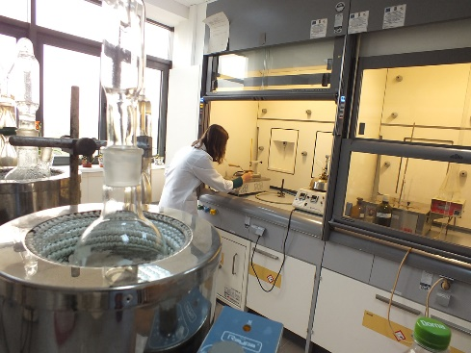
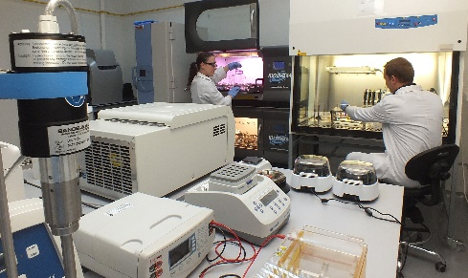
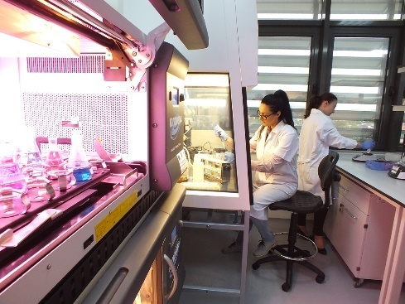
8. Activități de tip C- ACTIVITĂȚI DE TRANSFER DE ABILITĂȚI/ COMPETENȚE CD ȘI DE SPRIJINIRE A INOVĂRII
– INDICATORI DE REALIZARE SPECIFICI
Subactivități:
C.1. Activități de cercetare industrială și/sau dezvoltare experimentală contractuale, executate pentru și în numele întreprinderii
C.4. Servicii de etichetare de calitate, testare și certificare a calității
Buget total
1.643.750 lei
Buget contractat până în 15 februarie 2019
230.863 lei
14% realizat
0
Ramas necontractat 1.412.887 lei
Activități realizate
Validare echipamente noi pentru monitorizarea calitatii aerului
Tranziția la cerințele standardelor de calitate
Studiu experimental al eficienței unor produse biologice
Stabilirea caracteristicilor ecotoxicologice ale unor produse ș.a.
Parteneriate încheiate cu întreprinderi (extras)
ISAF – Societate de Semnalizări și Automatizări Feroviare S.A.,SC PRO AIR CLEAN Ecologic SRL, Renergetics Decontaminări SRL, Rego Com SRL, Magnasci SRL, Edilul CGA SA, Axa Roteal SRL, Fair Invest SRL, Lebon Trading SRL
partenerecoind.incdecoind.ro
Realități, provocări și perspective în derularea proiectelor de tip G
12

Slide 13
8. Activități de tip C- ACTIVITĂȚI DE TRANSFER DE ABILITĂȚI/ COMPETENȚE CD ȘI DE SPRIJINIRE A INOVĂRII
– INDICATORI DE REALIZARE SPECIFICI
10 proiecte
10 proiecte
9
proiecte
partenerecoind.incdecoind.ro
Realități, provocări și perspective în derularea proiectelor de tip G
13

Slide 14
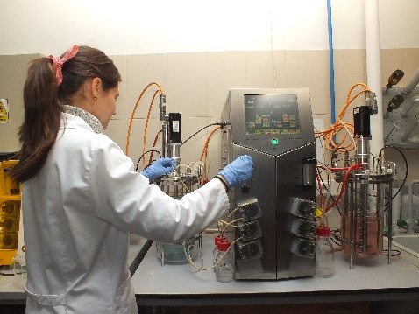
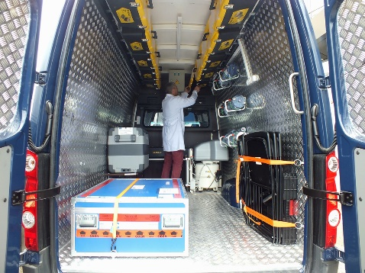
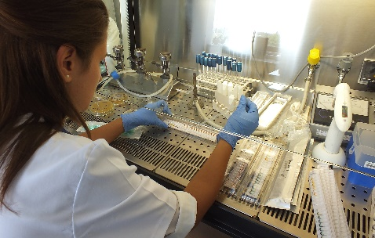
9. Activități de tip D- CD ÎN COLABORARE EFECTIVĂ – INDICATORI DE REALIZARE SPECIFICI
Subactivități:
D.1. Cercetare industrială realizată în colaborare efectivă
D.2. Dezvoltare experimentală realizată în colaborare efectivă
Buget total
2.700.000 lei
Buget contractat INCD ECOIND până în 15 februarie 2019
1.870.116 lei
69% contractat
0
Ramas necontractat 829.884 lei
Buget total
3.857.143 lei
Buget contractat ÎNTREPRINDERI până în 15 februarie 2019
3.439.140 lei
89% contractat
0
Ramas necontractat 418.003 lei
partenerecoind.incdecoind.ro
Realități, provocări și perspective în derularea proiectelor de tip G

Slide 15
9. Activități de tip D- CD ÎN COLABORARE EFECTIVĂ – INDICATORI DE REALIZARE SPECIFICI
5
proiecte
5
proiecte
5
proiecte
partenerecoind.incdecoind.ro
Realități, provocări și perspective în derularea proiectelor de tip G

Slide 16
9. Activități de tip D- CD ÎN COLABORARE EFECTIVĂ – INDICATORI DE REALIZARE SPECIFICI
Proiecte in desfasurare
Cercetări privind îmbunătățirea tehnologiilor de tratare și pentru tratarea recuperativă a apelor de mină provenite din industria extractivă a minereurilor neferoase
Reciclarea avansată integrată a deșeurilor combinate inseparabile de mase plastice și hârtie, nereciclabile prin tehnologiile actuale
Modelarea conceptuală și dezvoltarea unui sistem integrat de epurare a apelor reziduale adaptat tehnologiilor de producție a substraturilor colagenice poroase în cadrul SC Sanimed International Impex SRL
Obținerea de fotocatalizatori prin depunere în vid pentru aplicații în domeniul epurării apelor reziduale
Cercetări privind creșterea eficienței fermentării anaerobe în statiile de epurare orășenești prin implementarea tehnologiilor de dezintegrare a nămolului
Întreprinderi partenere
CEPROMIN SA
ALL GREEN SRL
SANIMED INTERNATIONAL IMPEX SRL
MGM STAR CONSTRUCT SRL
KEMA TRONIC SRL
partenerecoind.incdecoind.ro
Realități, provocări și perspective în derularea proiectelor de tip G
16

Slide 17
10. CEPROMIN – PREZENTARE PROIECT
DURATA DE REALIZARE
Cercetări privind îmbunătățirea tehnologiilor de tratare și pentru tratarea recuperativă a apelor de mină provenite din industria extractivă a minereurilor neferoase
89% realizat
16 luni
0 luni
18 luni
Noi.2017-Mai.2019
Activități:
Identificarea si analiza unor concepte pentru epurarea recuperativa a apelor de mina
Cercetare industriala privind solutiile tehnice pentru testarea procedeelor selectate
Testarea si evaluarea tehnologica pe baza rezultatelor experimentale a unor procedee de ameliorare a calitatii efluentilor rezultati prin tratarea conventionala a apelor de mina
Integrarea procedeelor si validarea in conditii de laborator a tehnologiei de tratare recuperativa a apelor de mina cu valorificarea aluminiului in situ pentru precipitarea sulfatului
Experimentarea si verificarea produsilor de tip coagulant si adsorbanti
TOTAL BUGET INCD ECOIND
357.100 lei
TOTAL REALIZAT
290.860 lei
TOTAL BUGET CEPROMIN
388.385 lei
TOTAL REALIZAT
291.447 lei
partenerecoind.incdecoind.ro
Realități, provocări și perspective în derularea proiectelor de tip G
17

Slide 18
11. ALL GREEN – PREZENTARE PROIECT
DURATA DE REALIZARE
Reciclarea avansată integrată a deșeurilor combinate inseparabile de mase plastice și hârtie, nereciclabile prin tehnologiile actuale
67% realizat
16 luni
0 luni
24 luni
Noi.2017-Noi.2019
Activități:
Evaluarea cerintelor tehnice de utilizare a deseurilor combinate de plastic si hartie pentru reciclare superioara prin noi tehnologii
Studii și cercetări aprofundate privind adaptarea tehnologiei de colectare, selectare și reciclare a deșeurilor combinate de plastic și hârtie, în vederea obținerii de materie primă pentru produse noi.
Studii și cercetări aprofundate privind tehnologia și echipamentele de dezinsecție/dezinfecție asociate reciclării deșeurilor combinate din plastic și hârtie.
Realizarea unui model experimental de uscător/sterilizator cu microunde pentru deșeuri combinate de plastic și hârtie mărunțite la nivel de fulgi/granule
Studii si cercetari privind obtinerea unei game cat mai mari de composite termoplastice pe baza materiei prime obtinute din reciclarea deseurilor
Realizarea prototipurilor de componente extrudate si testarea functionalitatii acestora
TOTAL BUGET INCD ECOIND
401.841 lei
TOTAL REALIZAT
239.505 lei
TOTAL BUGET ALL GREEN
900.000 lei
TOTAL REALIZAT
349.961 lei
partenerecoind.incdecoind.ro
Realități, provocări și perspective în derularea proiectelor de tip G
18

Slide 19
12. SANIMED INTERNATIONAL IMPEX – PREZENTARE PROIECT
DURATA DE REALIZARE
Modelarea conceptuală și dezvoltarea unui sistem integrat de epurare a apelor reziduale adaptat tehnologiilor de producție a substraturilor colagenice poroase în cadrul SC Sanimed International Impex SRL
38% realizat
9 luni
0 luni
24 luni
Iun.2018-Iun.2020
Activități:
Cercetare industriala pentru identificarea, analiza critica si selectarea modelelor conceptuale pentru epurarea apelor reziduale rezultate din instalatia de fabricare a substraturilor colagenice poroase
Cercetare industriala privind testarea solutiilor tehnice ce pot fi utilizate in cadrul fluxurilor de epurare a apelor uzate rezultate de la fabricarea colagenului
Selectarea modelului experimental optim
Stabilirea parametrilor optimi de functionare ai fluxului tehnologic selectat
Experimentarea fluxului tehnologic in conditii reale de functionare
Demonstrarea functionalitatii tehnologiei de epurare
TOTAL BUGET INCD ECOIND
569.836 lei
TOTAL REALIZAT
110.368 lei
TOTAL BUGET SANIMED
924.000 lei
TOTAL REALIZAT
103.984 lei
partenerecoind.incdecoind.ro
Realități, provocări și perspective în derularea proiectelor de tip G
19

Slide 20
13. MGM STAR CONSTRUCT – PREZENTARE PROIECT
DURATA DE REALIZARE
Obținerea de fotocatalizatori prin depunere în vid pentru aplicații în domeniul epurării apelor reziduale
26% realizat
8 luni
0 luni
30 luni
Iul.2018-Ian.2021
Activități:
Studiul critic privind obtinerea de nanomateriale fotocatalitice pe baza de TiO2 si aplicarea acestora in degradarea citostaticelor din apa
Definirea fluxului de obtinere nanomateriale fotocatalitice si evaluarea caracteristicilor acestora
Definitivare parametrii tehnologici de obtinere fotocatalizatori performanti si evaluarea caracteristicilor acestora
TOTAL BUGET INCD ECOIND
418.604 lei
TOTAL REALIZAT
64.370 lei
TOTAL BUGET MGM
473.904 lei
TOTAL REALIZAT
90.669 lei
partenerecoind.incdecoind.ro
Realități, provocări și perspective în derularea proiectelor de tip G
20

Slide 21
14. KEMA TRONIC – PREZENTARE PROIECT
DURATA DE REALIZARE
Cercetări privind creșterea eficienței fermentării anaerobe în statiile de epurare orășenești prin implementarea tehnologiilor de dezintegrare a nămolului
44% realizat
8 luni
0 luni
18 luni
Iul.2018-Ian.2020
Activități:
Cercetare industriala pentru identificarea, evaluarea si selectarea unor procedee de pretratare/sterilizare a namolurilor de epurare si recuperare nutrient
Cercetare industriala privind solutiile tehnice in vederea dezvoltarii de modele experimentale necesare testarii procedeelor fizico-chimice de pretratare a namolurilor de epurare
Investigarea experimentala a unor procedee de dezintegrare a namolului
Evidentierea experimentala a reducerii impactului de mediu prin introducerea procedeelor de dezintegrare/sterilizare pe linia namolului
Investigarea experimentala a unui procedeu de recuperare a nutrientilor pe linia de tratare a namolului, potential utilizabili in agricultura
Integrarea procedeelor noi de pretratare/post tratare in tehnologia clasica de tratare namol de epurare si analiza efectelor economice, de mediu si sociale din perspectiva conceptului de economie circulara
TOTAL BUGET INCD ECOIND
586.998 lei
TOTAL REALIZAT
105.449 lei
TOTAL BUGET KEMA TRONIC
752.851 lei
TOTAL REALIZAT
164.976 lei
partenerecoind.incdecoind.ro
Realități, provocări și perspective în derularea proiectelor de tip G
21

Slide 22
15. REANALIZARE – BUGET PROIECT
ACTIVITATI TIP A
ACTIVITATI TIP B
ACTIVITATI TIP C
ACTIVITATI TIP E
800.000 lei
600.000 lei
1.000.000 lei
1.000.000 lei
650.000 lei
3.250.000 lei
ACTIVITATI TIP D
INCD ECOIND
ACTIVITATI TIP D
INTREPRINDERI

Slide 23
VĂ MULȚUMIM!
Manager Proiect / Director General INCD ECOIND dr. chim. Luoana Florentina PASCU
Responsabil cu promovarea/Director Stiintific INCD ECOIND dr. ing. Carol LEHR
Institutul Național de Cercetare – Dezvoltare pentru Ecologie Industrială - ECOIND
Drumul Podu Dâmboviței 71-73, sector 6, 060652, București
Tel 021 410 6716 Fax 021 410 0575 E-mail ecoind@incdecoind.ro www.incdecoind.ro
partenerecoind.incdecoind.ro
Realități, provocări și perspective în derularea proiectelor de tip G
23

